Slide 1
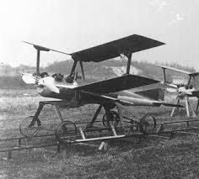
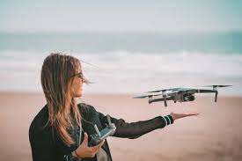
Un monde en évolution : de hier à aujourd'hui

Slide 2
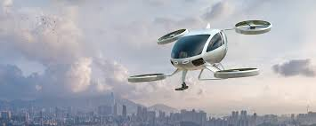
Le Drone : De l'Ombre des Champs de Bataille à Star du Ciel
[Image : Drone moderne en vol (urbain ou nature)]
Voici différents drones trouvés dans internet

Slide 3
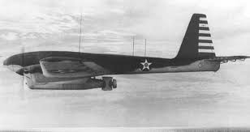
Les premiers pas : Des aéronefs sans pilote pour la Guerre
[Image : Premier aéronef sans pilote (début 20e siècle)]
Notes:
Souligner le contexte historique et l'usage initial des drones.

Slide 4
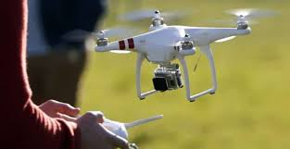
Le drone de Loisir
[Image : Drone de loisir en vol, photo/vidéo]

Slide 5
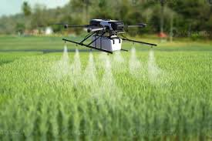
Le drone au service de l'Agriculture
[Image : Drone agricole pulvérisant un champ]

Slide 6
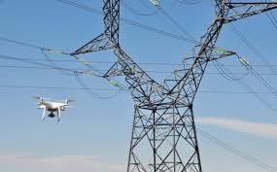
Surveillance et inspection
[Image : Drone en inspection (ligne, pont, etc.)]

Slide 7
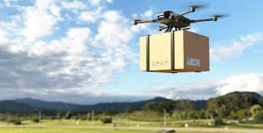
La livraison par drone
[Image : Drone de livraison avec colis]

Slide 8
Le CDI du collège souhaiterait que vous fassiez une expo numérique
[Image : Drone moderne en vol (urbain ou nature)]
On a donc besoin de toi pour faire une exposition sur le les drones et leurs évolutions

